Slide 1

PPT模板下载：www.1ppt.com/moban/ 行业PPT模板：www.1ppt.com/hangye/
节日PPT模板：www.1ppt.com/jieri/ PPT素材下载：www.1ppt.com/sucai/
PPT背景图片：www.1ppt.com/beijing/ PPT图表下载：www.1ppt.com/tubiao/
优秀PPT下载：www.1ppt.com/xiazai/ PPT教程： www.1ppt.com/powerpoint/
Word教程： www.1ppt.com/word/ Excel教程：www.1ppt.com/excel/
资料下载：www.1ppt.com/ziliao/ PPT课件下载：www.1ppt.com/kejian/
范文下载：www.1ppt.com/fanwen/ 试卷下载：www.1ppt.com/shiti/
教案下载：www.1ppt.com/jiaoan/ PPT论坛：www.1ppt.cn
CoCo都可茶饮小程序
指导老师：刚家林
答辩人：田媛

Slide 2

CONTENT
目录
P1
项目构思、设计
P2
项目实施
P3
项目展示

Slide 3


01
项目构思

Slide 4
项目构思设计
在生活中，微信小程序已经得到商家的普遍应用，有人说，小程序是新零售的最好载体。
用代码编写制作主页和产品菜单页、产品详情页等页面
项目主题
“都可茶饮”虚拟点餐小程序
注册小程序
项目完成
获取域名
12

Slide 5
02
项目实施

Slide 6
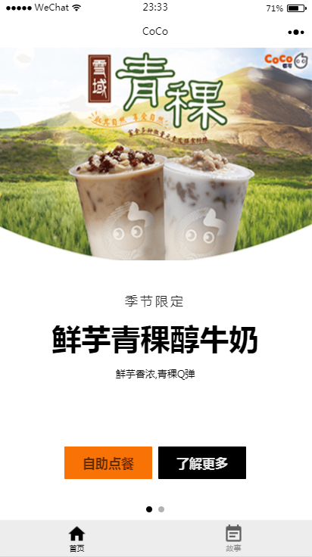
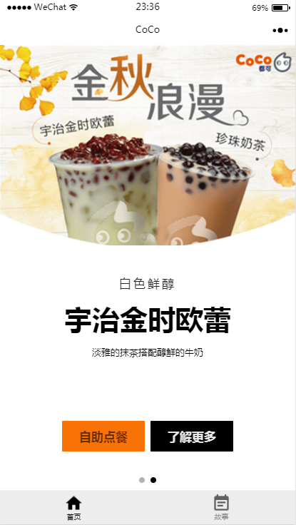
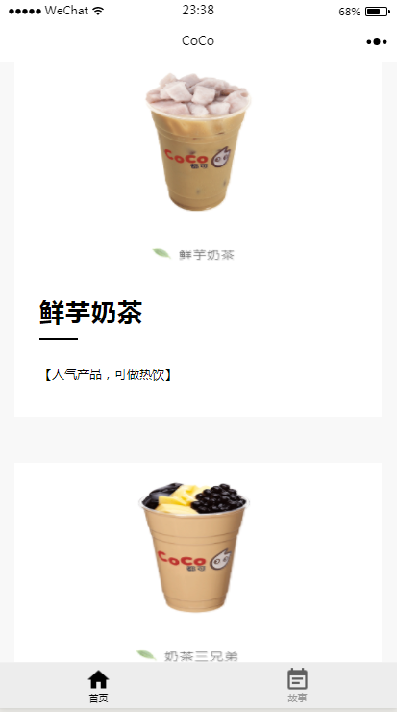
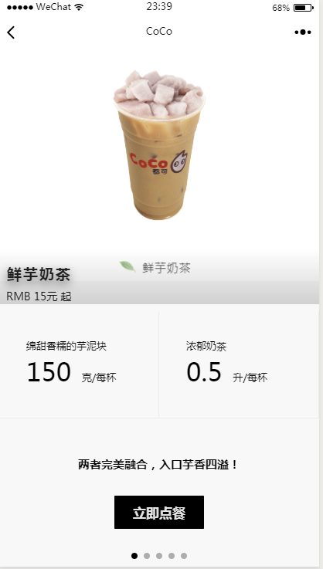
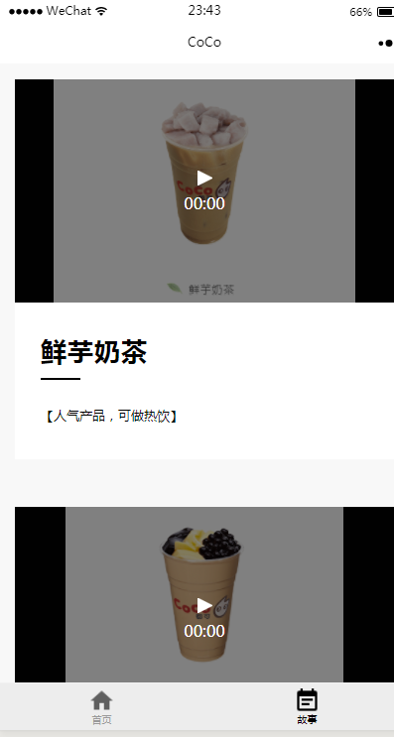
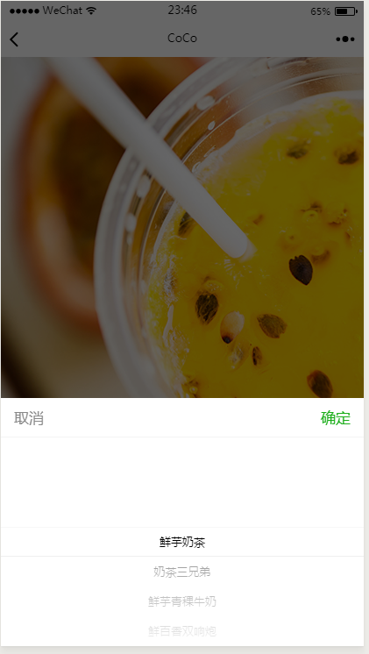
项目实施
主页 2个
菜单介绍 5个
详情页 5个
点餐 1个
视频介绍 5个

Slide 7
03
项目展示

Slide 8
项目展示

Slide 9
THANKS
谢谢观看
答辩人：田媛

